Slide 1
Projekt 2:
Vollständig elastische, teilelastische und vollständig
inelastische Stöße zweier Massen in der Ebene
SoSe 2024
Mathematik und Simulation, Seminar
Uwe Hahne
von: Julian Matheis, Alexander Flach

Slide 2
vollständig elastischer, teilelastischer und vollständig inelastischer Stoß
vollständig elastisch: Impuls und Energie bleiben erhalten
teilelastisch: ein Teil der Energie bleibt erhalten
vollständig inelastisch: nur Impuls bleibt erhalten

Slide 3



Impulserhaltung
Für zwei Bälle der Massen und , die mit den Geschwindigkeiten und aufeinander stoßen gilt:
D.h., der Gesamtimpuls vor und nach dem Stoß bleibt gleich.
Kontext

Slide 4
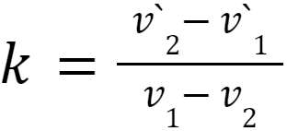




Restitutionskoeffizient k
dabei gilt:
k = 0 : vollkommen inelastischer Stoß
k = 1 : vollkommen elastischer Stoß
0<k<1: teilelastischer Stoß
und Geschw. vor Stoß, und Geschw. nach Stoß
Kontext

Slide 5

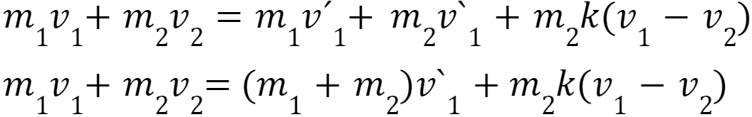
Herleitung der Geschwindigkeit nach dem Stoß
Formel für k nach auflösen:
Diese Gleichung setzen wir in die Impulserhaltungsgleichung ein:
Vereinfachen:
Kontext

Slide 6
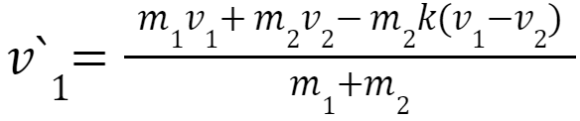
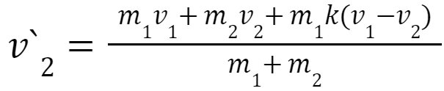
Herleitung der Geschwindigkeit nach dem Stoß
Auf auflösen:
analog erhält man so:
Kontext

Slide 7
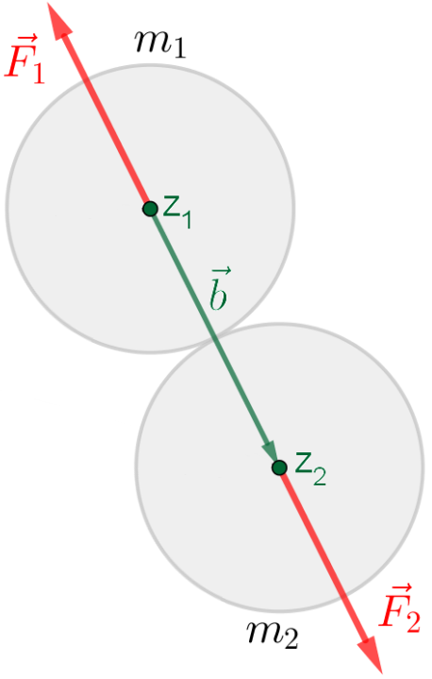

Stoß zweier Massen
Kräfte wirken nur entlang der Geraden durch die Körpermitten
3. Newton’sche Gesetz:
Kontext

Slide 8
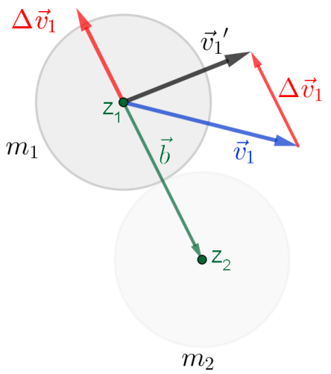
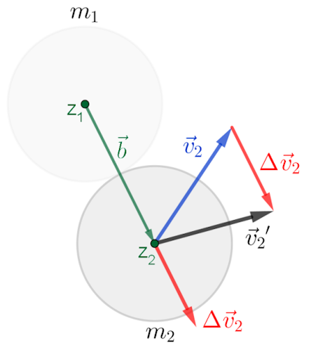
Stoß zweier Massen
Kontext
= Verbindungsvektor
von und
= Ausgangsgeschw.
von
= Ausgangsgeschw.
von
= neue Geschw.
von
= neue Geschw.
von
Quelle: Projekt 2: elastische, inelastische, teilelastische Stöße - Schneider

Slide 9
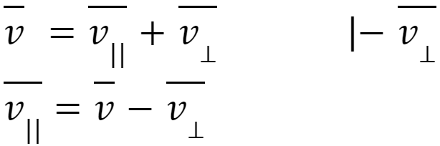

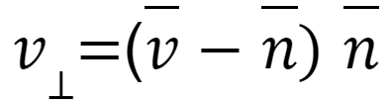

Herleitung der Geschwindigkeit nach dem Stoß an der Bande
mit Skalarprodukt ergibt sich für :
Bei der Reflexion an der Bande wird nur der Teil von umgekehrt:
ist der normierte Normalenvektor der Bande
Kontext

Slide 10

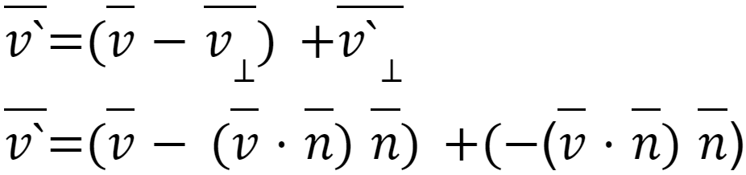
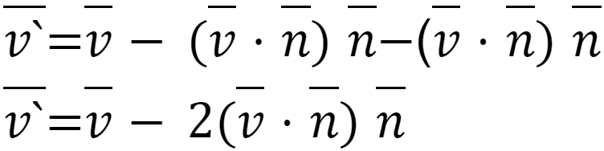
Herleitung der Geschwindigkeit nach dem Stoß an der Bande
Daraus ergibt sich für die Geschwindigkeit nach der Reflexion:
Wir setzen und ein
Kontext

Slide 11
Umsetzung

